Slide 1
Тема занятия «Грибы» Возраст: старший дошкольный возраст с использованием современных развивающих игр Орловой светланы александровны ВоспитателЯ ГБДОУ №4 КРОНШТАДТСКОГО РАЙОНА Г.Санкт-петербурга 2013 г.

Slide 2
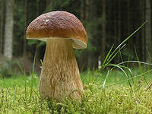
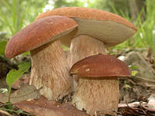
Ход занятия. Воспитатель. Ребята, сейчас я вам расскажу интересную историю.
Грибы прислали вам билеты на электричку и приглашают в лес, к себе в гости. Сядьте поудобнее. Пока мы едем, я вам расскажу про грибы. Теплые летние дожди называют грибными, после них в лесу появляется много грибов. Одни грибы можно употреблять в пищу: их собирают, варят, жарят, солят, маринуют-эти грибы называют съедобными.
Другие грибы нельзя употреблять в пищу-их называют несъедобными, они ядовитые.
Знакомство с грибами:
Он так крепок и велик,
Царь грибов - боровик.
Растут белые грибы у всех на виду, ни от кого не прячутся, ведь они самые главные грибы в лесу.

Slide 3
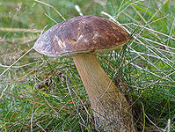
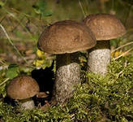
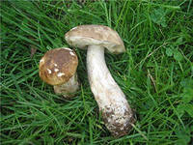
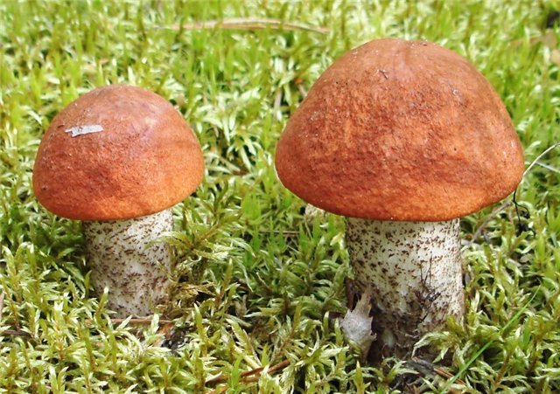
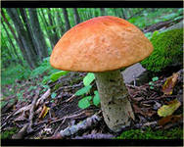
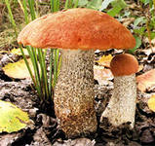
Некоторые грибы сами рассказывают где их можно найти. Подберезовик чаще растет под березой, особенно их много в березовых рощах, среди молоденьких деревьев.
Подосиновик растет как правило под осиной. Их красные, оранжевые шляпки –шапочки далеко видны их ни с чем не перепутаешь

Slide 4
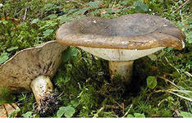
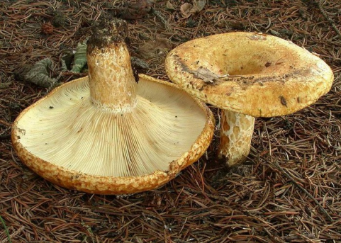
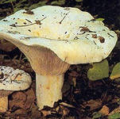
Самые вкусные грибы для соления-это грузди, их надо искать поближе к влажным местам леса, возле болот, ручейков и речек.
А теперь ребята давайте немного поиграем. Игровое задание: « Кто быстрее дойдёт до гриба». Игра « Магнитный лабиринт».
С помощью многоразовых наклеек с изображением грибов, меняем грибы на магнитном лабиринте. Дети участвуют парами.

Slide 5
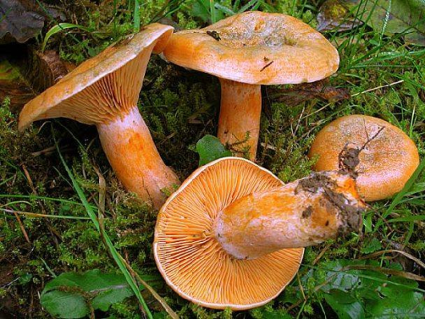
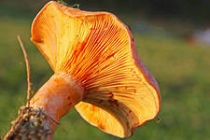
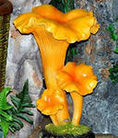
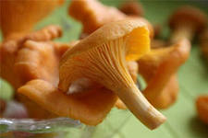
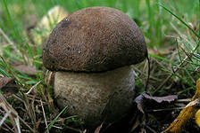
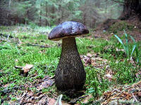
Название гриба нередко
подсказывает нам,
как он выглядит.
Рыжеватый гриб – рыжик.
Желтый гриб-лисичка-такой веселый,
такой аккуратный, такой шустрый, будто
крошечный лисенок, только что
прибежавший сюда из лисьей норы.
А гриб почти с черной шляпкой
- черноголовик

